Slide 1


ỦY BAN NHÂN DÂN QUẬN LONG BIÊN
TRƯỜNG TIỂU HỌC ĐÔ THỊ VIỆT HƯNG
BÀI GIẢNG ĐIỆN TỬ
KHỐI 3
MÔN: TOÁN

Slide 2





Slide 3







Cùng thỏ gieo hạt
Em hãy điền số thích hợp vào …
5 : 1 = …
… : 5 = 3
14 : … = 7
50 : 5 = …
5
15
2
10
10 : … = 5
35: … = 7
… : 5 = 8
2
5
40
25 : … = 5
12 : 2 = …
20 : … = 10
5
6
2

Slide 4




Slide 5



Slide 6

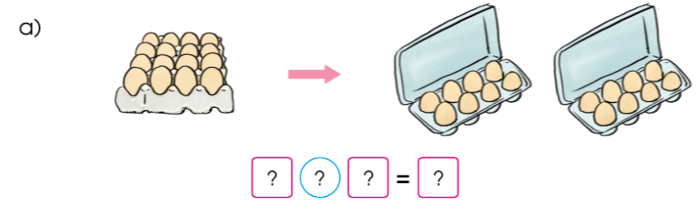
16
:
2
8
Có 16 quả trứng, chia đều vào 2 hộp. Vậy mỗi hộp có bao nhiêu quả trứng?

Slide 7
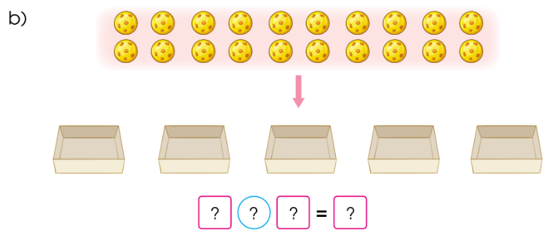
20
:
5
4
Có 20 quả bóng, chia đều vào 5 hộp. Vậy mỗi hộp có bao nhiêu quả bóng?

Slide 8

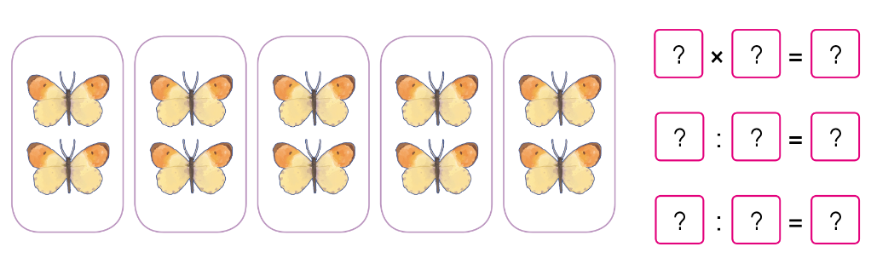
2
5
10
10
2
5
10
5
2

Slide 9

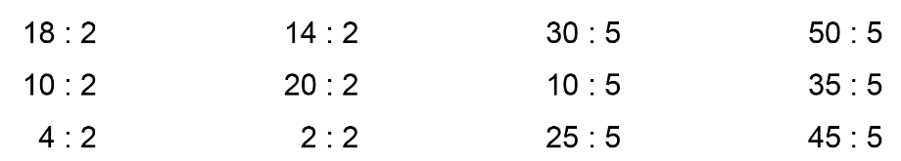

Slide 10





Chăm sóc cây táo
Hoàn chỉnh bảng sau
18 : 2 = ..?..
14 : 2 = .?.
30 : 5 = .?.
9
7
6
10 : 2 = .?.
20 : 2= .?.
10 : 5 = .?.
5
10
2
4 : 2= .?.
2 : 2 = .?.
25 : 5 = .?.
2
1
5
50 : 5 = .?.
35 : 5= .?.
45 : 5 = .?.
10
7
9
Notes:
Ghi chú: GV gọi HS trả lời, trả lời đúng thì click chuột vào phép tính => đáp án và 1 quả táo sẽ xuất hiện.

Slide 11
Vận dụng

Slide 12



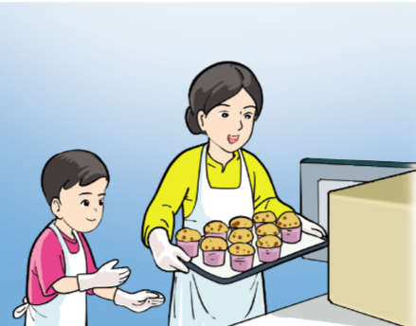
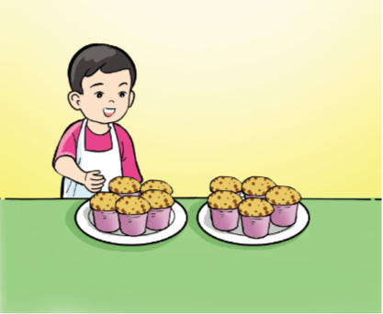

Mẫu
Mẹ làm 10 chiếc bánh, Đức giúp mẹ xếp đều vào 2 đĩa. Hỏi mỗi đĩa có mấy chiếc bánh?

Slide 13
Mẫu
Mẹ làm 10 chiếc bánh, Đức giúp mẹ xếp đều vào 2 đĩa. Hỏi mỗi đĩa có mấy chiếc bánh?

Slide 14
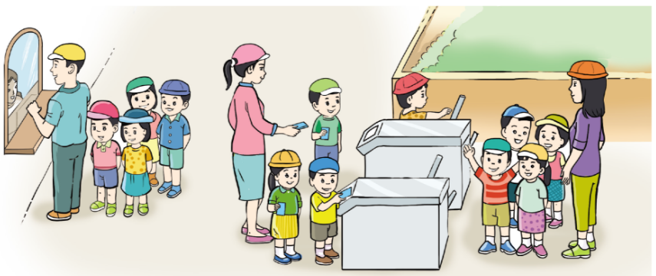
Bài toán: Đoàn tham quan có 15 người được chia thành các nhóm, mỗi nhóm 5 người. Hỏi đoàn tham quan đó đã được chia thành mấy nhóm?

Slide 15
Bài toán cho ta biết điều gì?
Đoàn tham quan có 15 người chia thành 1 số nhóm, mỗi nhóm có 5 người.
Bài toán hỏi gì?
Đoàn tham quan đó đã được chia thành mấy nhóm?
Với bài toán này ta nên thực hiện phép tính gì?
Ta thực hiện phép tính chia.

Slide 16
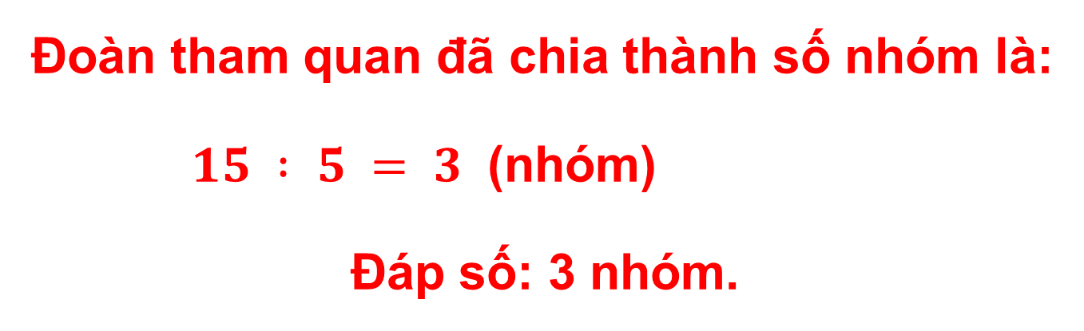
Bài giải:
Đoàn tham quan đã chia thành số nhóm là:
$15 : 5 = 3$ (nhóm)
Đáp số: 3 nhóm.

Slide 17
Củng cố

Slide 18
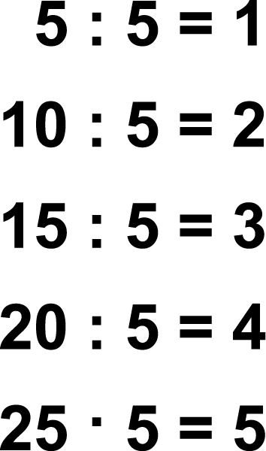
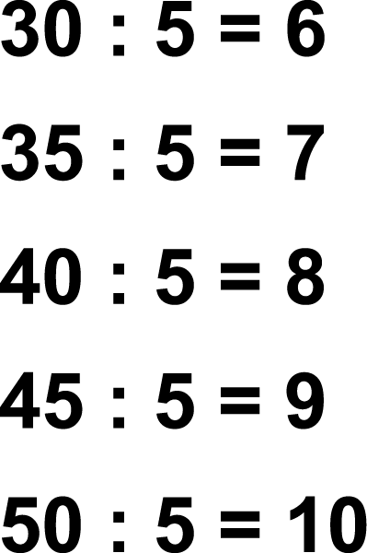

BẢNG CHIA 5

Slide 19


